Slide 1
Animales en peligro de extinción en el mundo

Slide 2
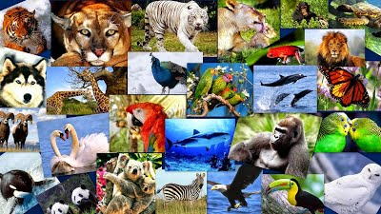
Gorila de montaña.
Oso polar.
Lince ibérico.
Tigre de Sumatra.
Rinoceronte blanco.
Leopardo de las nieves.
Oso panda.
Chimpancé común.

Slide 3
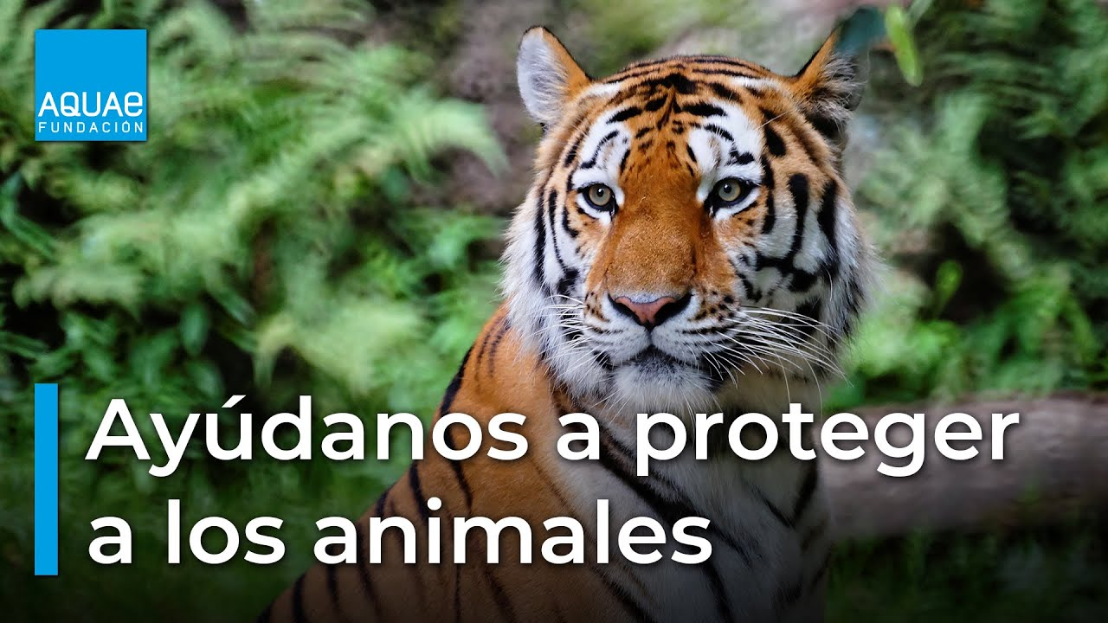

Slide 4
https://www.nationalgeographic.com.es/naturaleza/grandes-reportajes/animales-peligro-extincion_12536
Con este enlace que puse hay puedes averiguar mas cosas de animales exticion

Slide 5
